Slide 1
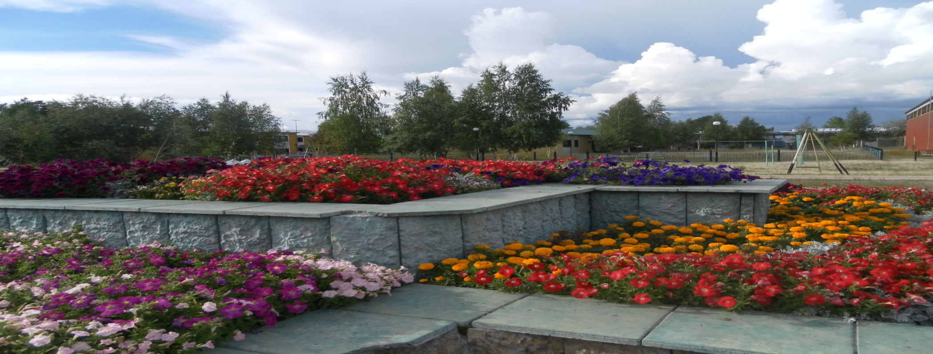
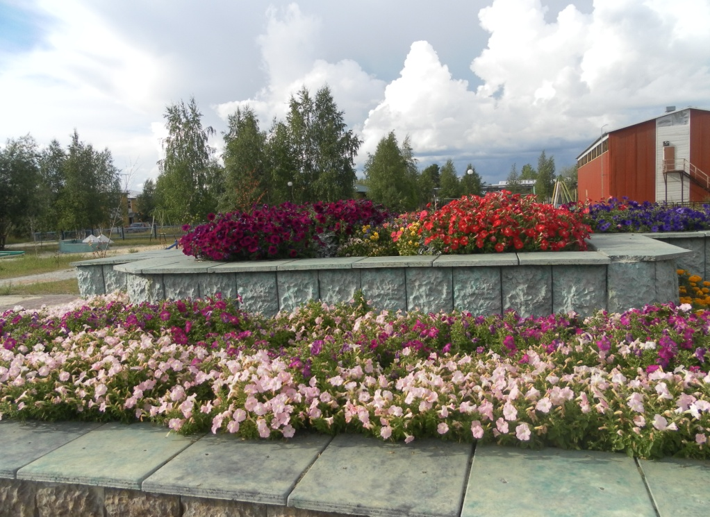
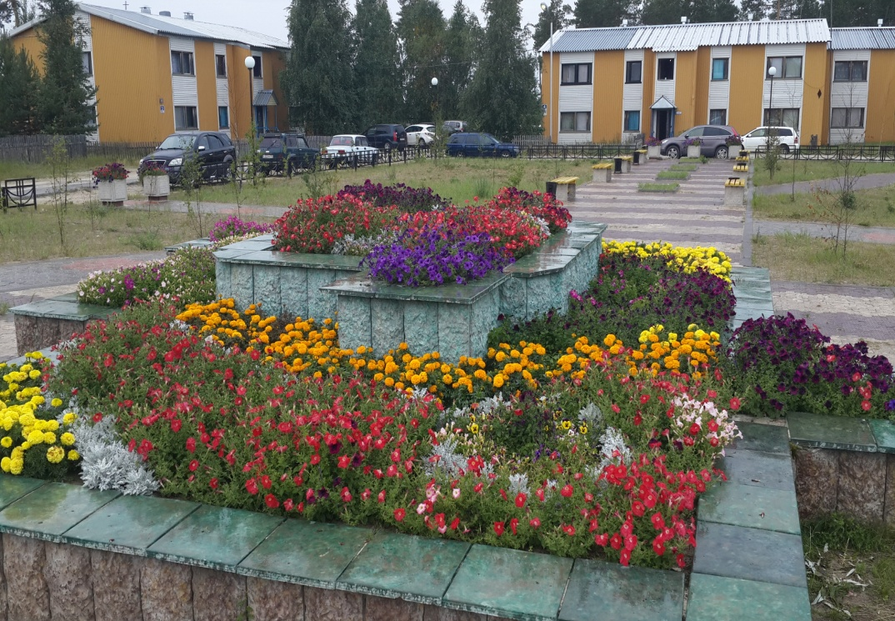
Исполнение бюджета сельского поселения Верхнеказымский за 2021 год

Slide 2
Сельское поселение Верхнеказымский в соответствии с Законом Ханты-Мансийского автономного округа – Югры от 25 ноября 2004 года № 63-оз «О статусе и границах муниципальных образований Ханты-Мансийского автономного округа – Югры» является муниципальным образованием Ханты-Мансийского автономного округа – Югры наделенным статусом сельского поселения.
Формирование бюджета сельского поселения Верхнеказымский осуществлялось в соответствии с Бюджетным кодексом Российской Федерации от 31 июля 1998 года № 145-ФЗ, приказом Министерства финансов Российской Федерации от 01 июля 2013 года № 65н «Об утверждении Указаний о порядке применения бюджетной классификации Российской Федерации», уставом сельского поселения Верхнеказымский, решением Совета депутатов сельского поселения Верхнеказымский от 20 ноября 2008 года № 6 «Об утверждении Положения об отдельных вопросах организации и осуществлении бюджетного процесса в сельском поселения Верхнеказымский.

Slide 3
Структура доходов сельского поселения Верхнеказымский за 2021 год (тыс. руб.)

Slide 4
Исполнение налоговых доходов бюджета сельского поселения Верхнеказымский за 2021 год
Наименование | План 2021 года (тыс. рублей) | Факт 2021 года (тыс. рублей)
Налог на физических лиц | 15026,9 | 15467,8
Налоги на товары (работы, услуги), реализуемые на территории РФ | 1626,2 | 1571,6
Налоги на имущество, в том числе | 310,5 | 354,6
Налог на имущество физических лиц | 198,5 | 224,9
Земельный налог | 56,9 | 58,4
Транспортный налог | 55,1 | 71,3
Государственная пошлина | 42 | 43,2
Всего налоговые доходы | 17448,9 | 17880,6

Slide 5
Состав неналоговых доходов бюджета сельского поселения Верхнеказымский за 2021 год
Наименование | План 2021 года (тыс. рублей) | Факт 2021 года (тыс. рублей)
Доход от использования имущества, находящегося в государственной собственности | 333,0 | 378,5
Прочие доходы от компенсации затрат бюджетов сельских поселений | 0,0 | 0,0
Доходы от оказания платных услуг и компенсации затрат государства | 60,0 | 54,3
Всего неналоговые доходы | 393,0 | 432,8

Slide 6
Состав безвозмездных поступлений сельского поселения Верхнеказымский за 2021 год
Наименование | План 2021 год (тыс. рублей) | Факт 2021 год (тыс. рублей)
Безвозмездные поступления от других бюджетов бюджетной системы Российской Федерации, в том числе: | 86290,1 | 86290,1
Дотации на выравнивание бюджетной обеспеченности | 7953,7 | 7953,7
Прочие субсидии | 21508,4 | 21508,4
Субвенции на осуществление первичного воинского учета на территориях, где отсутствуют военные комиссариаты | 490,6 | 490,6
Субвенции местным бюджетам на выполнение передаваемых полномочий субъектов Российской Федерации | 6,4 | 6,4
Субвенции на государственную регистрацию актов гражданского состояния | 17,7 | 17,7
Иные межбюджетные трансферты, передаваемые бюджетам сельских поселений | 12979,6 | 12979,6
Прочие безвозмездные поступления | 150,0 | 150,0

Slide 7
Исполнение расходов по основным мероприятиям муниципальной программы «Реализация полномочий органов местного самоуправления на 2017-2023 годы» сельского поселения Верхнеказымский за 2021 год

